Slide 2
雪梨華人基督教會 粵 語 堂 主 日 崇 拜
2020年7月19日上午九時十五分
請肅靜預備崇拜

Slide 3
默禱

Slide 4
宣召

Slide 5
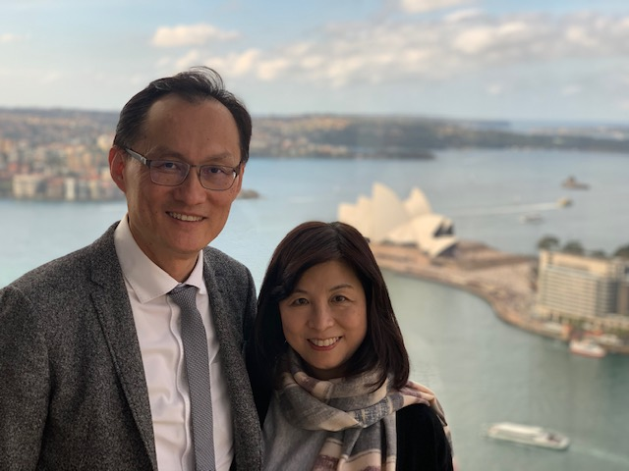
齊來讚美

Slide 6
神是愛，祂愛我比天高， 神是愛，祂救我為我釘十架， 在各各他山上把血灑，
讓我知道神是愛。 God is love, His love is higher than the sky.
God is love, He saved me dying on the cross.
On the hills of Calvary He shed His blood
To let me know, God is love.
神是愛 God Is Love
曲﹑詞: 吳秉堅《齊唱新歌1》© 香港基督徒音樂事工協會(ACM)版權所有
V1

Slide 7
神是愛，祂愛我比海深， 神是愛，祂愛我為我犧牲， 一生跟祂腳步不走差，
讓我知道神是愛。 God is love, His love is deeper than the sea.
God is love, He loves me for He died for me.
In His footsteps I will not lose my way
So I will know, God is love.
神是愛 God Is Love
曲﹑詞: 吳秉堅《齊唱新歌1》© 香港基督徒音樂事工協會(ACM)版權所有
V2

Slide 8
神是愛，祂愛你比天海高深， 神是愛，祂賜你極美新生， 唯盼你將身心交託祂，
讓我知道神是愛。 God is love, He loves you with no boundary.
God is love, He’s given you a brand new life.
All He asks is that we put ourselves in His hands
And then we’ll know, God is love.
神是愛 God Is Love
曲﹑詞: 吳秉堅《齊唱新歌1》© 香港基督徒音樂事工協會(ACM)版權所有
V3

Slide 9
齊來讚美

Slide 10
迷失，祢以恩手帶引，
流淚，祢會輕抹淚痕。
越過千山萬重，分擔傷痛，
誰會像祢一樣。
I’m lost, You lead me with Your hand
And wipe each tear from my eyes.
When I’ve been through hard times, You’ve shared my pain.
No one compares to You.
牽引
曲﹑詞: 鄧淑儀 《親眼看見祢》2006基恩敬拜音樂事工版權所有
V1

Slide 11
如今，感激主牽引，
回望我一生足印。
我不再下沉，不怕苦困，
暴風中祢結伴同行。
Today, I’m grateful for Your grace,
As I look back on my life.
In every storm, You will walk with me.
There’s nothing that I need to fear.
牽引
曲﹑詞: 鄧淑儀 《親眼看見祢》2006基恩敬拜音樂事工版權所有
V2

Slide 12
神呀，祢救我於深淵裡，
榮耀永歸全能神。
讓我此生讚頌祢奇妙應允，
願我一生仰望祢。
You’ve rescued me from the darkest place.
Let glory be to my God.
I will sing praises for Your faithfulness.
I will always look up to You.
牽引
曲﹑詞: 鄧淑儀 《親眼看見祢》2006基恩敬拜音樂事工版權所有
C

Slide 13
迷失，祢以恩手帶引，
流淚，祢會輕抹淚痕。
越過千山萬重，分擔傷痛，
誰會像祢一樣。
I’m lost, You lead me with Your hand
And wipe each tear from my eyes.
When I’ve been through hard times, You’ve shared my pain.
No one compares to You.
牽引
曲﹑詞: 鄧淑儀 《親眼看見祢》2006基恩敬拜音樂事工版權所有
V1

Slide 14
如今，感激主牽引，
回望我一生足印。
我不再下沉，不怕苦困，
暴風中祢結伴同行。
Today, I’m grateful for Your grace,
As I look back on my life.
In every storm, You will walk with me.
There’s nothing that I need to fear.
牽引
曲﹑詞: 鄧淑儀 《親眼看見祢》2006基恩敬拜音樂事工版權所有
V2

Slide 15
神呀，祢救我於深淵裡，
榮耀永歸全能神。
讓我此生讚頌祢奇妙應允，
願我一生仰望祢。
You’ve rescued me from the darkest place.
Let glory be to my God.
I will sing praises for Your faithfulness.
I will always look up to You.
牽引
曲﹑詞: 鄧淑儀 《親眼看見祢》2006基恩敬拜音樂事工版權所有
C

Slide 16
神呀，祢救我於深淵裡，
榮耀永歸全能神。
讓我此生讚頌祢奇妙應允，
願我一生仰望祢。
You’ve rescued me from the darkest place.
Let glory be to my God.
I will sing praises for Your faithfulness.
I will always look up to You.
牽引
曲﹑詞: 鄧淑儀 《親眼看見祢》2006基恩敬拜音樂事工版權所有
C

Slide 17
讓我此生讚頌祢奇妙應允，
願我一生仰望祢。
I will sing praises for Your faithfulness.
I will always look up to You.
牽引
曲﹑詞: 鄧淑儀 《親眼看見祢》2006基恩敬拜音樂事工版權所有
E

Slide 18
齊來讚美

Slide 19
我的心，你要稱頌耶和華，
不可忘記衪的恩惠。 衪赦免你一切過犯罪孽，
醫治你疾病復原。
Bless the Lord, my soul, praise His Holy name
I will not forget that He is good
He forgives my sin and He heals my pain
He heals my life and makes me whole
我的心，你要稱頌耶和華
Praise the Lord, O My Soul
曲: 林良真 / 游智婷 詞: 林良真 (經文摘編~詩篇 103篇)
《注目看耶穌》讚美之泉音樂事工版權所有
V1a

Slide 20
我的心，你要稱頌耶和華，
不可忘記衪的恩惠。 衪以仁愛慈悲為你冠冕，
為受屈的人伸冤。
Bless the Lord, my soul, praise His Holy name
I will not forget that He is good
He will crown my life with His gracious love
Renews and heals my soul
我的心，你要稱頌耶和華
Praise the Lord, O My Soul
曲: 林良真 / 游智婷 詞: 林良真 (經文摘編~詩篇 103篇)
《注目看耶穌》讚美之泉音樂事工版權所有
V1b

Slide 21
天離地有何等的高，
衪的慈愛也何等的深，
東離西有多麼的遠，
衪使我的過犯也離我多遠，
For as high as heavens above
How deep is the love that You give
For as far as the ends of the earth
He takes all my shame and my sins
我的心，你要稱頌耶和華
Praise the Lord, O My Soul
曲: 林良真 / 游智婷 詞: 林良真 (經文摘編~詩篇 103篇)
《注目看耶穌》讚美之泉音樂事工版權所有
C1

Slide 22
耶和華有憐憫的愛，
且有豐盛無盡的恩典，
從亙古直到永遠，
耶和華衪是我的神。
For the Lord is mercy and love
He’s abounding with freedom and grace
Forever, He is my Lord
Now until the end of the age
我的心，你要稱頌耶和華
Praise the Lord, O My Soul
曲: 林良真 / 游智婷 詞: 林良真 (經文摘編~詩篇 103篇)
《注目看耶穌》讚美之泉音樂事工版權所有
C2

Slide 23
祈禱
眾立
長者或有需要者
可自由選擇坐下

Slide 24
獻詩
The Lord’s Prayer
Aaron Yeung

Slide 25
Our Father, which art in Heaven,
Hallowed be Thy name, Thy Kingdom come,
Thy will be done, on Earth as it is in Heaven.
Give us this day our daily bread, And forgive us our debts as we forgive our debtors, And lead us not into temptation, but deliver us from evil For Thine is the Kingdom, and the Power,
and the Glory forever
Amen
The Lord’s Prayer
V

Slide 26
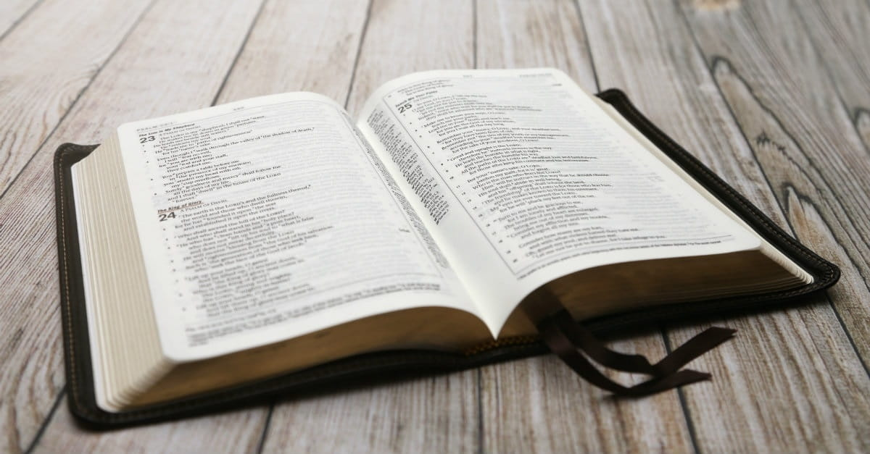
本月金句
詩篇
145:8-9 (Psalms)

Slide 27
145:8 耶和華有恩惠，有憐憫，不輕易發怒，大有慈愛。
145:9 耶和華善待萬民；他的慈悲覆庇他一切所造的。
本月金句 Monthly Verse
詩篇 145:8-9 (Psalms)

Slide 28
145:8 The Lord is gracious, kind and tender. He is slow to get angry and full of love.
145:9 The Lord is good to all. He shows deep concern for everything he has made.
本月金句 Monthly Verse
詩篇 145:8-9 (Psalms)

Slide 29
讀經
何西阿書
3:1-5 (Hosea)

Slide 30
3:1 耶和華對我說：「你再去愛一個淫婦，就是她情人所愛的，好像以色列人，雖然偏向別神，喜愛葡萄餅，耶和華還是愛他們。
」
何西阿書 3:1-5 (Hosea)

Slide 31
3:2 我便用銀子十五舍客勒，大麥一賀梅珥半，買她歸我。
3:3 我對她說：「你當多日為我獨居，不可行淫，不可歸別人為妻
，我向你也必這樣。」
何西阿書 3:1-5 (Hosea)

Slide 32
3:4 以色列人也必多日獨居，無君王、無首領、無祭祀、無柱像、無以弗得、無家中的神像。
何西阿書 3:1-5 (Hosea)

Slide 33
3:5 後來以色列人必歸回，尋求他們的神耶和華，和他們的王大衛。在末後的日子，必以敬畏的心歸向耶和華，領受他的恩惠。
何西阿書 3:1-5 (Hosea)

Slide 34
信息 吳芷茵姊妹
不止息的愛

Slide 35
奇異的愛
何西阿書 3:1-5

Slide 36
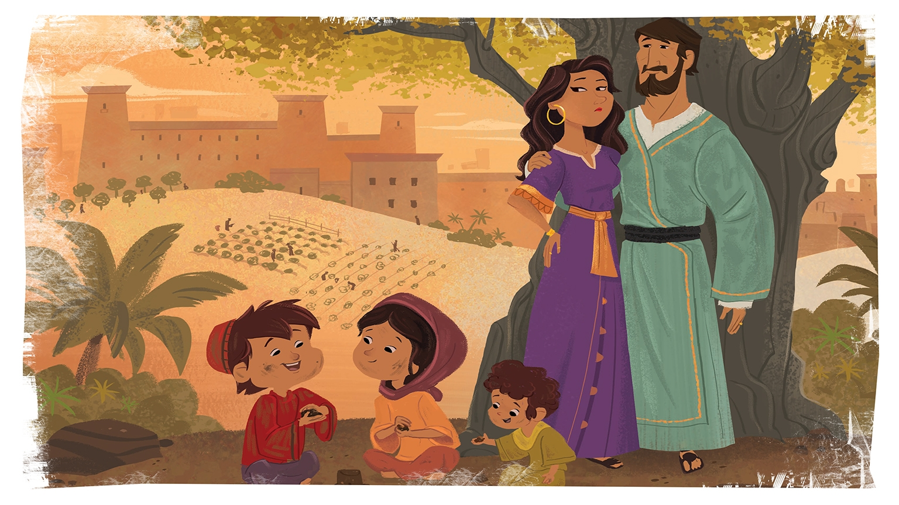

Slide 37
何西阿書 1-3
A 敍述先知個人生活經驗 1:1-1:9
B 希望的信息 1:10-2:1
C 審判： 2:2-13
上帝控訴叛逆的子民，要追討，並劃上句號。
B 盼望的信息 2:14-23
A 先知個人生平 3:1-5

Slide 38
何西阿書 3:1
耶和華對我說，你再去愛一個淫婦，就是她情人所愛的，好像以色列人。雖然偏向別神，喜愛葡萄餅，
耶和華還是愛他們。
思考：我們現在的生命中有巴力嗎？是什麼？

Slide 39
何西阿書 3:2
我便用銀子十五舍客勒， 大麥一賀梅珥半，買她歸我。
何西阿書 3:3
我對她說，你當多日為我獨居，不可行淫，不可歸別人為妻，我向你也必這樣。

Slide 40
何西阿書 3:4
以色列人也必多日獨居，無君王，無首領，無祭祀，無柱像，無以弗得，無家中的神像。
何西阿書 3:5
後來以色列人必歸回，尋求他們的神耶和華，和他們的王大衛。在末後的日子，必以敬畏的心歸向耶和華，領受他的恩惠。

Slide 41
預言審判
主動贖回
忠
貞
何
復合
歌蔑
姦
淫
關係
神
以色列人
潔淨.歸回
得自由
復興應許

Slide 42
證明至高無上的愛是超越律法的
證明上帝的愛的不屈不撓
愛是相方面的

Slide 43
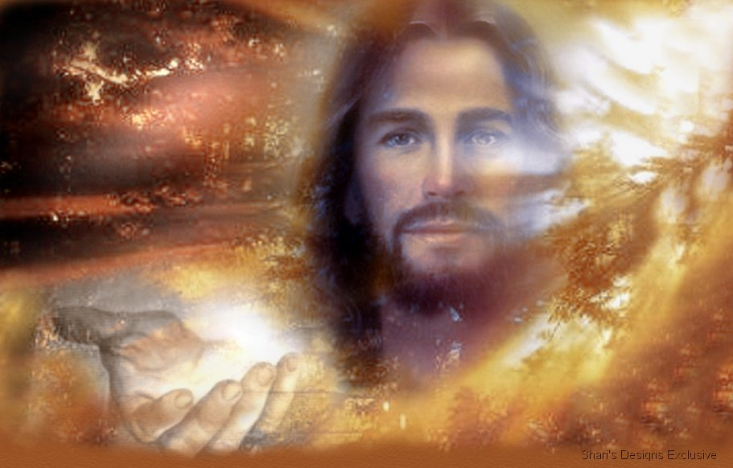
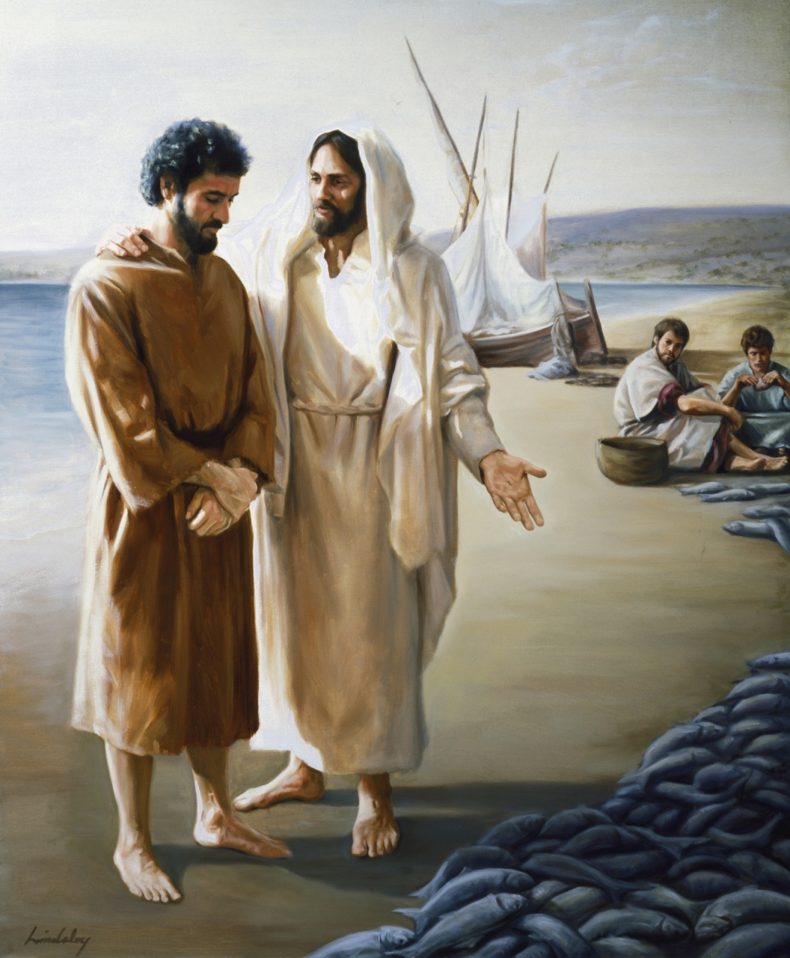
「你愛我比這些更深嗎？」約21:15-19

Slide 44
奉獻
Hymns of Life
生命聖詩 458 首
獻己於主

Slide 45
我一生求主管理，願獻身心為活祭
我雙手為主作工，
因被主慈愛感動, 因被主慈愛感動
Take my life, and let it be Consecrated, Lord, to Thee
Take my hands, and let them move
At the impulse of Thy love, At the impulse of Thy love
獻己於主 Take My Life, and Let It Be
Hymns of Life 生命聖詩 458 首
V1a

Slide 46
願我腳為主走路, 步步遵從主吩咐
願我口時常頌揚,
讚美我榮耀君王, 讚美我榮耀君王
Take my feet, and let them be Swift and beautiful for Thee
Take my voice, and let me sing
Always only for my King, Always only for my King
獻己於主 Take My Life, and Let It Be
Hymns of Life 生命聖詩 458 首
V2a

Slide 47
W e l c o m e
歡迎新來賓

Slide 48
報告

Slide 49
回應詩
Hymns of Life
生命聖詩 413 首
主活著

Slide 50
我所事奉復活主，
祂今在世活著， 我知道祂確活著，不管人怎麼說， 我見祂手施憐憫，聽聞祂安慰聲，
每次當我需求祂，總必答應。
I serve a risen Saviour; He's in the world today. I know that He is living, whatever men may say. I see His hand of mercy, I hear His voice of cheer, And just the time I need Him He's always near.
主活著我萬有 He Lives
Hymns of Life 生命聖詩 413 首
V1

Slide 51
基督，耶穌，今天仍然活著，祂與我談，祂伴我走，
生命窄路同過。
He lives! He lives! Christ Jesus lives today! He walks with me and talks with me along life's narrow way.
主活著我萬有 He Lives
Hymns of Life 生命聖詩 413 首
C1

Slide 52
基督，耶穌，救恩臨到萬邦，若問我怎知祂活著，
祂活在我心中。
He lives! He lives! Salvation to impart! You ask me how I know He lives? He lives within my heart.
主活著我萬有 He Lives
Hymns of Life 生命聖詩 413 首
C2

Slide 53
祝 福

Slide 54
默禱．散會

